Slide 1
Pengembangan Sistem Deteksi Multi Objek untuk Pendeteksian Jenis Ikan Berbasis YOLOv7
Muhammad Daffa Ajiputra
1906355781
Teknik Komputer
Dosen Pembimbing: Dr. Prima Dewi Purnamasari, S.T., M.T., M.Sc.

Slide 2
Topik bahasan
Pendahuluan
Landasan Teori
Perancangan Sistem
Implementasi dan Analisis Sistem
Kesimpulan

Slide 3
Pendahuluan

Slide 4
Latar Belakang
Pada tahun 2021, Indonesia berada di peringkat 7 negara pengekspor ikan terbesar di dunia dengan valuasi 558 Juta USD.
Tercatat terdapat 167 kapal indonesia dan kapal asing yang melakukan tindak IUU fishing dengan kerugian yang dialami diperkirakan mencapai 74 Juta USD.
Belum terlalu banyak sistem pendeteksian jenis ikan yang dikhususkan untuk mendeteksi ikan yang umum menjadi komoditi ekspor.
YOLOv7 menjadi perkembangan terkini dari model YOLO yang memiliki keunggulan dibandingkan YOLO versi sebelumnya

Slide 5
Tujuan Penelitian
Merancang sistem pendeteksian multi objek dengan algoritma YOLOv7 yang dapat membedakan beberapa jenis ikan hasil tangkapan nelayan.
Membandingkan hasil pendeteksian model YOLOv7 menggunakan instance segmentation dan object detection sebagai metode pelatihan model untuk mendeteksi objek.
Membandingkan dan mengevaluasi model YOLOv7 sehingga diperoleh varian YOLOv7 terbaik yang akan digunakan dalam pembentukan sistem pendeteksian jenis ikan secara multi objek.

Slide 6
Batasan Masalah
Sistem pendeteksian harus bisa mendeteksi enam jenis objek (human, tuna, skipjack tuna, tongkol, squid, unknown) berdasarkan himpunan data yang akan dikumpulkan dari video kamera cctv yang terpasang pada kapal.
Sistem pendeteksian akan mendeteksi melalui kamera cctv yang akan memberikan keluaran berupa sebuah kotak pembatas dengan label untuk objek yang terdeteksi.
Proses pelatihan dan pengujian model YOLOv7 dilakukan terhadap suatu citra dari video yang ditangkap melalui kamera cctv pada kapal dengan enam jenis objek (human, tuna, skipjack tuna, tongkol, squid, unknown) yang mungkin terdapat pada citra.

Slide 7
Landasan Teori

Slide 8
Deep Learning
Image Source:
Deep Learning for Vision Systems, Muhammad Elgendy, 2021

Slide 9
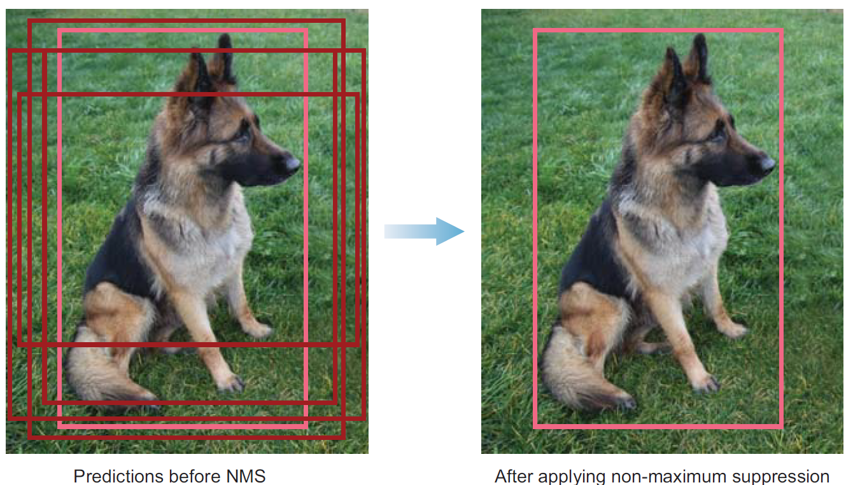
Object Detection
Region proposals
Feature extractions
Non-maximum supression
Image Source:
Deep Learning for Vision Systems, Muhammad Elgendy, 2021

Slide 10
Convolutional Neural Networks
Convolutional layer
Fully connected layer
Pooling layer
Image Source:
Deep Learning for Vision Systems, Muhammad Elgendy, 2021

Slide 11
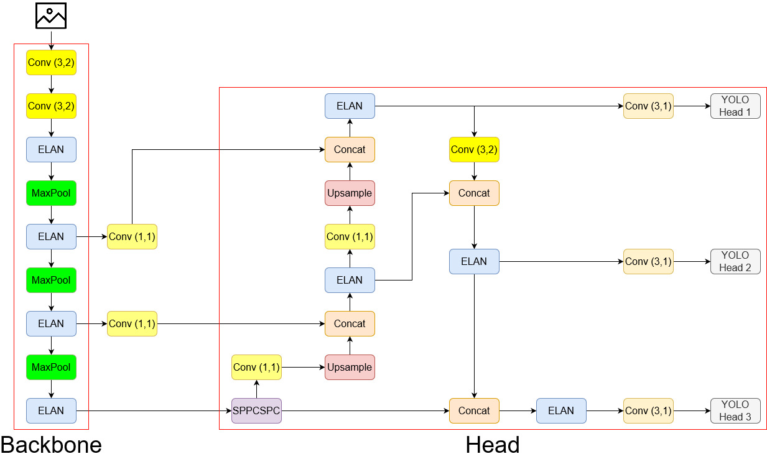
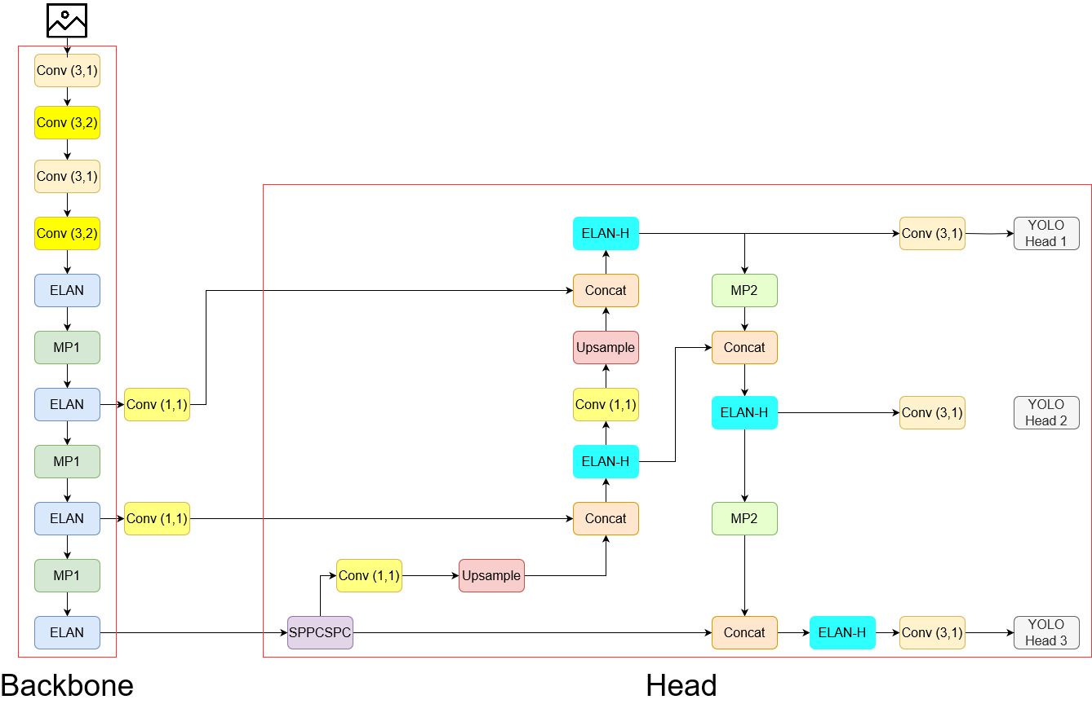
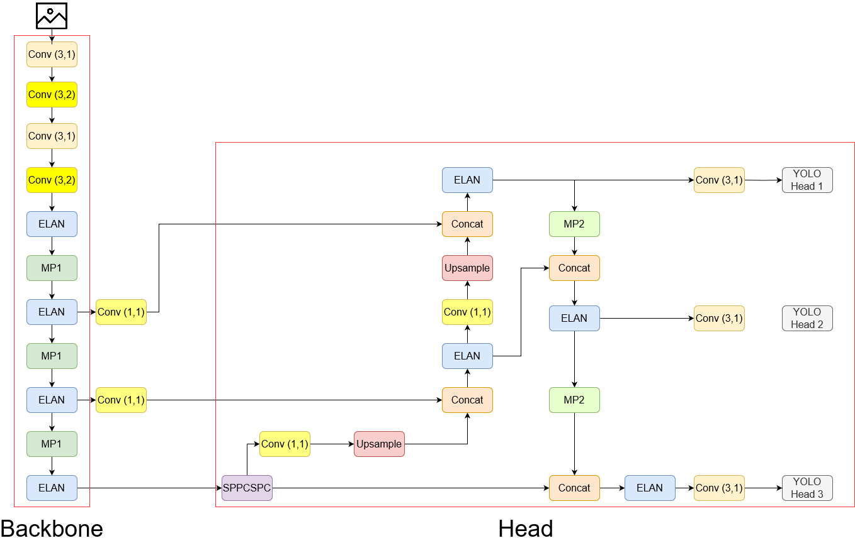
YOLOv7
YOLOv7-Tiny
YOLOv7
YOLOv7-X

Slide 12
Polygon Annotation
Sebelum dianotasi
Setelah dianotasi

Slide 13
Perancangan Sistem

Slide 14
Rancangan Sistem
Spesifikasi komputer pelatihan model
Central Processor Unit | Intel i5-13600K @ 3.50 GHz (20 CPUs)
Graphics Processing Unit | NVIDIA GeForce RTX 3070
Memory | 32 GB DDR5
Operating System | EndeavourOS Arch Linux
Python Version | 3.8.16

Slide 15
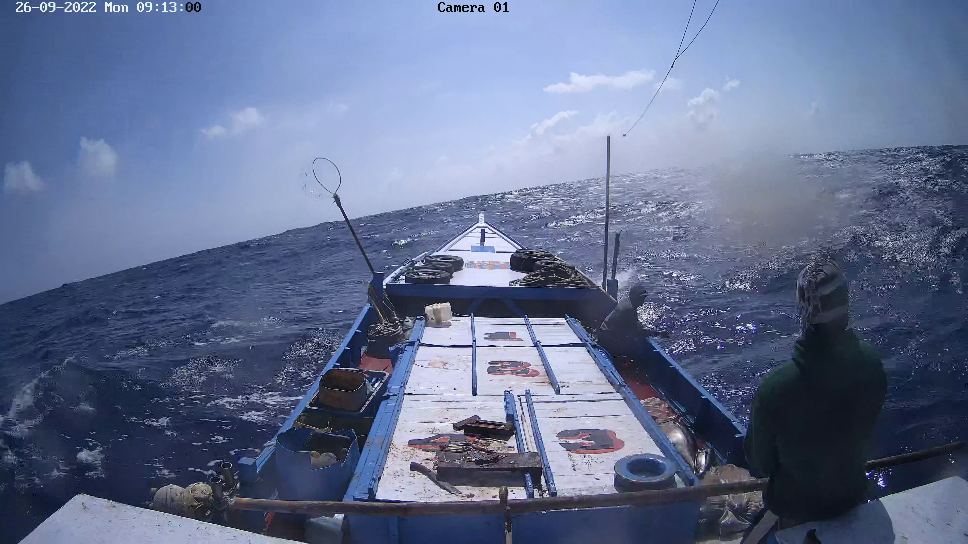
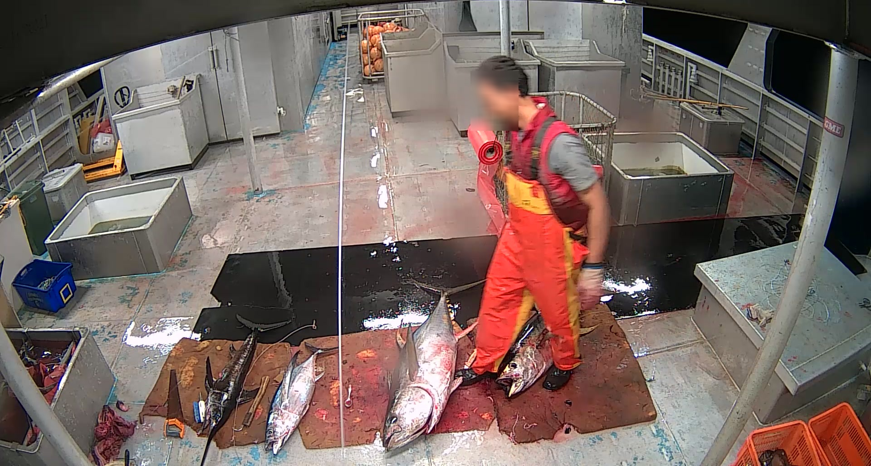
Pengumpulan Data
Hasil Tangkapan Kamera
Citra dataset Fishnet

Slide 16
Preprocessing

Slide 17
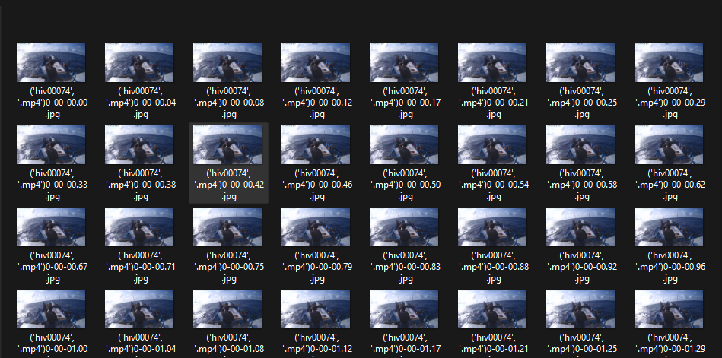
Ekstraksi Frame

Slide 18
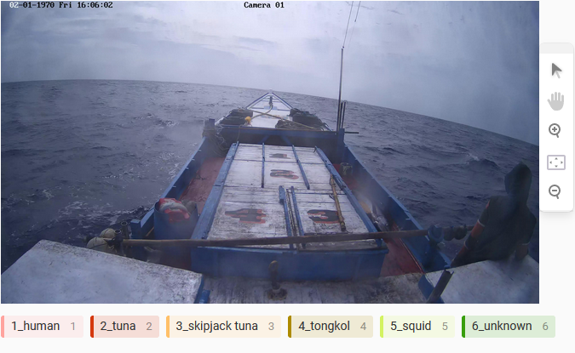
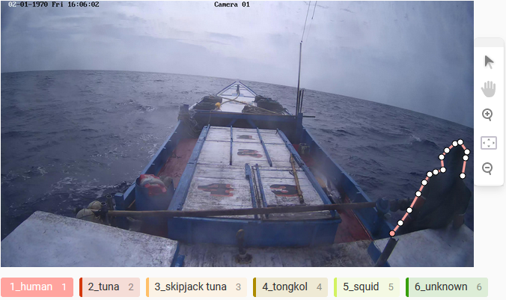
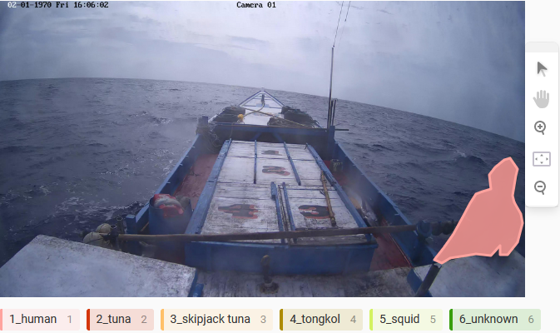
Labelling Data
Citra sebelum dianotasi
Proses anotasi dengan polygon annotation
Citra setelah dianotasi

Slide 19
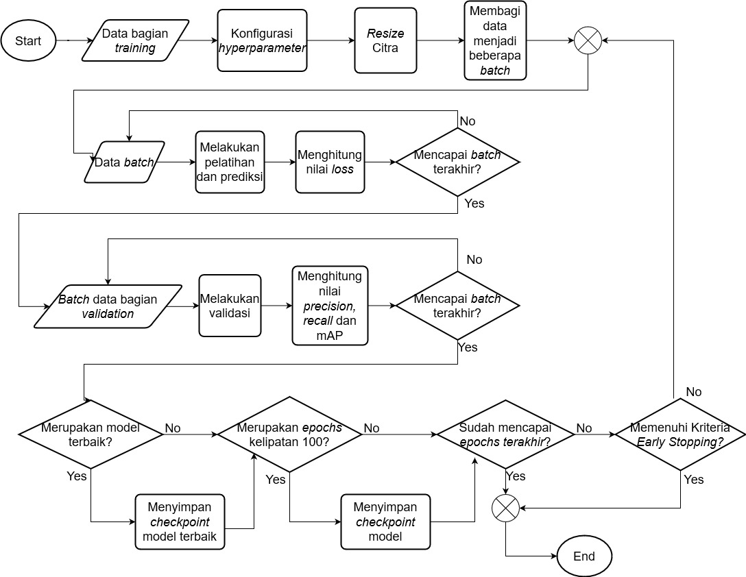
Rancangan Proses Pelatihan Model

Slide 20
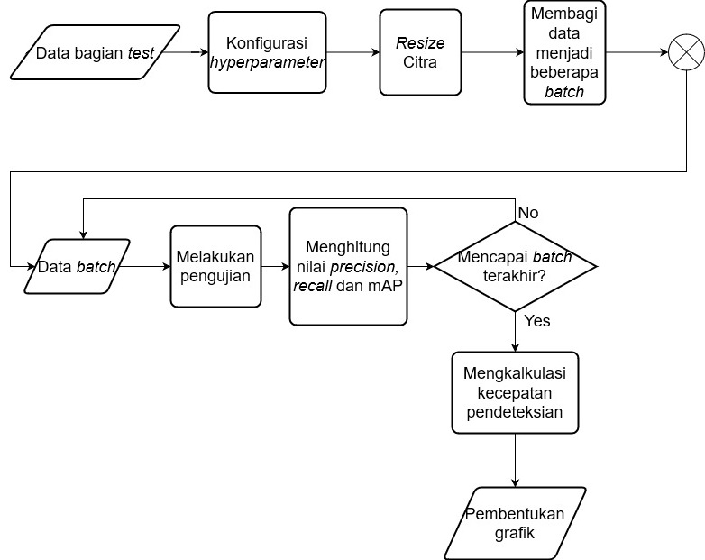
Rancangan Proses Pengujian Model

Slide 21
Rancangan Proses Implementasi Model pada Jetson Nano
Pemasangan library yang berkaitan dengan model YOLOv7 seperti PyTorch, Torchvision, Matplotlib, Numpy, PyYAML, dan lain-lain.
Pembuatan swap memory sebagai memori virtual ketika dibutuhkan memori tambahan untuk mengeksekusi seluruh process.
Memuat model dan melakukan inference pada berkas video untuk membandingkan kecepatan dan akurasi pendeteksian dengan komputer pelatihan

Slide 22
Pembuatan Swap Memory
Mencari swap memory yang telah terkonfigurasi
sudo swapon --show
free -h
Mengetahui ruang pada memori penyimpanan
df -h
Membuat swap file
sudo fallocate -l size directory
ls -lh directory

Slide 23
Pembuatan Swap Memory
Mengaktifkan swap file sebagai swap memory
sudo chmod 600 directory
ls -lh directory
sudo mkswap directory
sudo swapon directory

Slide 24
Implementasi dan Analisis Sistem

Slide 25
Spesifikasi Jetson Nano
Central Processor Unit | Quad-Core ARM® Cortex®-A57 MPCore processor (4 CPUs)
Graphics Processing Unit | NVIDIA Maxwell™ architecture
Memory | 4 GB 64-bit LPDDR4
Operating System | Ubuntu 18.04
Python Version | 3.6.9

Slide 26
Dataset Pengujian
Persebaran citra
Jumlah data tiap kelas
Nama Bagian | Jumlah Citra
Train | 2.999
Validation | 641
Test | 640
Total | 4.280
Kelas | Jumlah Data
 | Training | Validation | Testing
human | 7423 | 1566 | 1553
tuna | 4734 | 1071 | 967
Skipjack tuna | 262 | 58 | 42
Tongkol | 447 | 98 | 94
Squid | 564 | 93 | 121
unknown | 2631 | 560 | 586
Total | 16061 | 3446 | 3363

Slide 27
Skenario Pengujian
Pengujian Pengaruh Bentuk Data
Pengujian Perbandingan Metode Pelatihan Model
Pengujian Pengaruh Ukuran Citra
Pengujian Pengaruh Penambahan Epochs
Pengujian Pada Jetson Nano

Slide 28
Pengujian 1: Pengujian Pengaruh Bentuk Data
No | Varian Model | Bentuk Data | mAP0.5 | mAP0.5:0.95 | F1-Score | Jumlah FPS | Inference Time (ms)
1 | YOLOv7-Tiny | Polygon annotation | 0.763 | 0.449 | 0.76 | 416.7 | 2.4
2 |  | Bounding Box | 0.77 | 0.455 | 0.77 | 400 | 2.5
3 | YOLOv7 | Polygon annotation | 0.823 | 0.53 | 0.81 | 106.4 | 9.4
4 |  | Bounding Box | 0.809 | 0.525 | 0.81 | 100 | 10
5 | YOLOv7-X | Polygon annotation | 0.807 | 0.528 | 0.8 | 64.1 | 15.6
6 |  | Bounding Box | 0.818 | 0.533 | 0.8 | 60.2 | 16.6
Notes:
- Parameter pelatihan model:
Ukuran citra: 640 piksel, Epochs: 300, Optimizers: SGD
- Parameter pengujian model:
Batch size: 1, IoU threshold: 0.6, Confidence threshold: 0.001

Slide 29
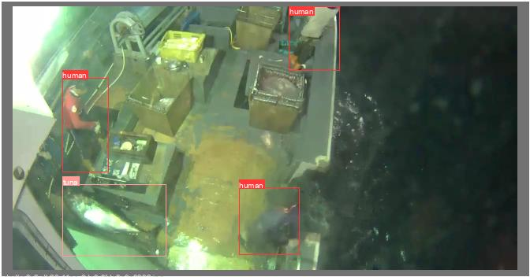


Pengujian 1: Pengujian Pengaruh Bentuk Data
Citra dengan label yang benar
Hasil pendeteksian model YOLOv7 dengan label bounding box
Hasil pendeteksian model YOLOv7 dengan label polygon annotation

Slide 30
Pengujian 2: Pengujian Perbandingan Metode Pelatihan Model
No | Varian Model | Metode Pembentukan | Batch Size pelatihan | mAP0.5 | mAP0.5:0.95 | F1-Score | Jumlah FPS | Inference Time (ms)
1 | YOLOv7-Tiny | Object Detection | 32 | 0.763 | 0.449 | 0.76 | 416.7 | 2.4
2 |  | Instance segmentation | 20 | 0.654 | 0.297 | 0.68 | 250.0 | 4
3 | YOLOv7 | Object Detection | 7 | 0.823 | 0.53 | 0.81 | 106.4 | 9.4
4 |  | Instance segmentation | 5 | 0.741 | 0.353 | 0.76 | 83.3 | 12
5 | YOLOv7-X | Object Detection | 5 | 0.807 | 0.528 | 0.8 | 64.1 | 15.6
6 |  | Instance segmentation | 4 | 0.75 | 0.365 | 0.77 | 56.8 | 17.6
Notes:
- Parameter pelatihan model:
Ukuran citra: 640 piksel, Epochs: 300, Optimizers: SGD
- Parameter pengujian model:
Batch size: 1, IoU threshold: 0.6, Confidence threshold: 0.001

Slide 31
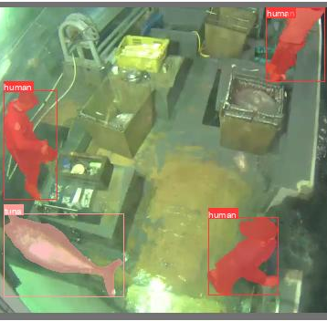
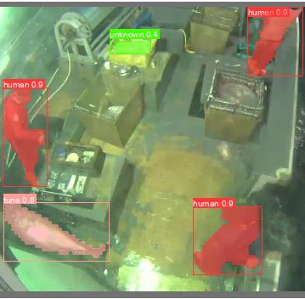
Pengujian 2: Pengujian Perbandingan Metode Pelatihan Model
Hasil pendeteksian model YOLOv7-X dengan metode instance segmentation
Citra dengan label yang benar

Slide 32

Pengujian 2: Pengujian Perbandingan Metode Pelatihan Model
Hasil pendeteksian model YOLOv7-X dengan metode object detection
Citra dengan label yang benar

Slide 33
Pengujian 3: Pengujian Pengaruh Ukuran Citra
No | Varian Model | Ukuran Citra | Batch Size pelatihan | mAP0.5 | mAP0.5:0.95 | F1-Score | Jumlah FPS | Inference Time (ms) | Ukuran berkas (MB)
1 | YOLOv7-Tiny | 640 | 32 | 0.763 | 0.449 | 0.76 | 416.7 | 2.4 | 12
2 |  | 800 | 19 | 0.789 | 0.48 | 0.79 | 312.5 | 3.2
3 | YOLOv7 | 640 | 7 | 0.823 | 0.53 | 0.81 | 106.4 | 9.4 | 72
4 |  | 800 | 4 | 0.843 | 0.557 | 0.82 | 69.0 | 14.5
5 | YOLOv7-X | 640 | 5 | 0.807 | 0.528 | 0.8 | 64.1 | 15.6 | 139
6 |  | 800 | 3 | 0.852 | 0.571 | 0.83 | 38.8 | 25.8
Notes:
- Parameter pelatihan model:
Epochs: 300, Optimizers: SGD
- Parameter pengujian model:
Batch size: 1, IoU threshold: 0.6, Confidence threshold: 0.001

Slide 34
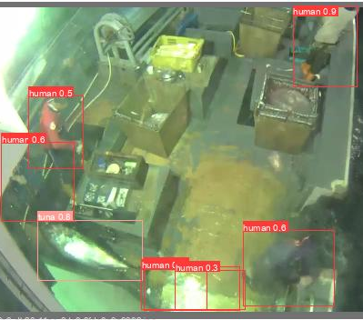
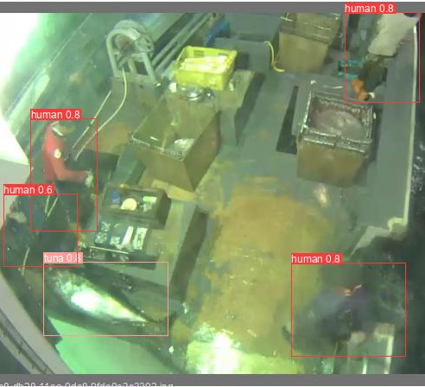
Pengujian 3: Pengujian Pengaruh Ukuran Citra
Hasil pendeteksian model YOLOv7-Tiny dengan ukuran citra 640 piksel
Hasil pendeteksian model YOLOv7-Tiny dengan ukuran citra 800 piksel
Citra dengan label yang benar

Slide 35

Pengujian 3: Pengujian Pengaruh Ukuran Citra
Hasil pendeteksian model YOLOv7 dengan ukuran citra 640 piksel
Hasil pendeteksian model YOLOv7 dengan ukuran citra 800 piksel
Citra dengan label yang benar

Slide 36

Pengujian 3: Pengujian Pengaruh Ukuran Citra
Hasil pendeteksian model YOLOv7-X dengan ukuran citra 640 piksel
Hasil pendeteksian model YOLOv7-X dengan ukuran citra 800 piksel
Citra dengan label yang benar

Slide 37
Pengujian 4: Pengujian Pengaruh Penambahan Epochs
No | Jumlah Epochs | Patience | mAP0.5 | mAP0.5:0.95 | F1-Score | Jumlah FPS | Inference Time (ms) | Epochs Terbaik
1 | 300 | 100 | 0.843 | 0.557 | 0.83 | 69 | 14.5 | -
2 | 1000 | 50 | 0.861 | 0.573 | 0.86 | 67.6 | 14.8 | 644/1000
3 | 1000 | 100 | 0.859 | 0.569 | 0.86 | 63.7 | 15.7 | 641/1000

Slide 38
Pengujian 4: Pengujian Pengaruh Penambahan Epochs
No | Kelas | Metrics | YOLOv7 epochs=300 | YOLOv7 epochs=1000, patience=50 | YOLOv7 epochs=1000, patience=100
1 | Tuna | Precision | 0.887 | 0.903 | 0.904
 |  | Recall | 0.893 | 0.915 | 0.908
 |  | F1-Score | 0.890 | 0.909 | 0.906
2 | Skipjack Tuna | Precision | 0.772 | 0.785 | 0.768
 |  | Recall | 0.646 | 0.738 | 0.738
 |  | F1-Score | 0.703 | 0.761 | 0.753
3 | Tongkol | Precision | 0.935 | 0.951 | 0.956
 |  | Recall | 0.936 | 0.936 | 0.936
 |  | F1-Score | 0.935 | 0.943 | 0.946
4 | Squid | Precision | 0.848 | 0.825 | 0.830
 |  | Recall | 0.529 | 0.661 | 0.628
 |  | F1-Score | 0.652 | 0.734 | 0.715
5 | Unknown | Precision | 0.799 | 0.779 | 0.788
 |  | Recall | 0.751 | 0.777 | 0.771
 |  | F1-Score | 0.774 | 0.778 | 0.779

Slide 39
Pengujian 5: Pengujian pada Jetson Nano
Pengujian kecepatan pendeteksian
No | Berkas Video | Perangkat | Jumlah FPS | Inference Time (ms) | Ukuran Video
1 | hiv00074.mp4 | Jetson Nano | 1.3 | 750.3 | 384 x 640
2 |  | Komputer Pelatihan | 98.0 | 10.2
3 | hiv00167.mp4 | Jetson Nano | 1.3 | 797.6
4 |  | Komputer Pelatihan | 98.0 | 10.2
5 | hiv00171.mp4 | Jetson Nano | 1.4 | 697.2
6 |  | Komputer Pelatihan | 98.0 | 10.2
Pengujian akurasi pendeteksian
No | Perangkat | Ukuran Citra | mAP0.5 | mAP0.5:0.95 | F1-Score
1 | Jetson Nano | 640 | 0.669 | 0.47 | 0.68
2 | Komputer Pelatihan |  | 0.669 | 0.47 | 0.68

Slide 40
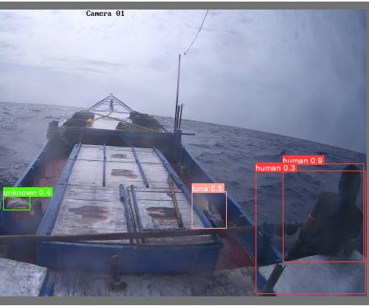

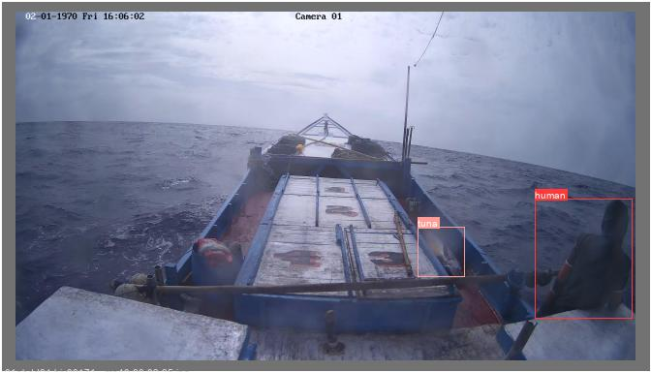
Pengujian 5: Pengujian pada Jetson Nano
Hasil pendeteksian model pada jetson nano
Hasil pendeteksian model pada komputer pelatihan
Citra dengan label yang benar

Slide 41
Kesimpulan

Slide 42
Kesimpulan
Pengembangan sistem deteksi multi objek untuk pendeteksian jenis ikan dengan model YOLOv7 berhasil dilakukan dengan dataset yang dirancang secara personal dengan jumlah gambar sebanyak 4280 mencakup 22.870 label dan 6 kelas.
Bentuk data polygon annotation tidak memiliki peningkatan yang signifikan pada akurasi pendeteksian, tetapi dapat meningkatkan kecepatan pendeteksian model YOLOv7 sebesar 0.1 hingga 1 ms dibandingkan bentuk data bounding box yang dapat meningkatkan jumlah FPS hingga 16 FPS.
Metode object detection dapat meningkatkan akurasi pendeteksian sebesar 45-55% dan meningkatkan kecepatan pendeteksian sebesar 1.6 – 2.6 ms sehingga meningkatkan jumlah FPS hingga 166 FPS dibandingkan metode instance segmentation.
Menggunakan ukuran citra yang lebih besar pada pelatihan model dapat meningkatkan akurasi pendeteksian sebesar 2 – 8% pada model YOLOv7 dengan menurunkan kecepatan pendeteksian sebesar 0.8 – 5.2 ms sehingga menurunkan jumlah FPS hingga 104.2 FPS.

Slide 43
Kesimpulan
Meningkatkan jumlah epochs yang digunakan dapat mengurangi jumlah pendeteksian false negative model YOLOv7 dengan peningkatan akurasi sebesar 3% dan penurunan kecepatan pendeteksian sebesar 0.3 – 1.2 ms.
Varian YOLOv7 menjadi varian model terbaik dengan akurasi pendeteksian hingga 86.1%, kecepatan pendeteksian hingga 14.5 ms dan jumlah FPS sebesar 69 FPS. Hal tersebut didapatkan dengan ukuran citra sebesar 800 piksel dan jumlah epochs 1000 dengan patience 50.
Pengimplementasian sistem pendeteksian jenis ikan secara multi objek berhasil dilakukan pada Jetson Nano dengan penurunan kecepatan pendeteksian sebesar 687 – 787 ms sehingga menurunkan jumlah FPS hingga 96 FPS dibandingkan dengan perangkat pelatihan, tetapi dengan akurasi pendeteksian yang sama.

Slide 44
Saran
Menambah jumlah kelas dari dataset yang digunakan sehingga lebih banyak jenis objek yang dapat terdeteksi oleh model dan menyeimbangkan rasio dari data untuk setiap kelas pada dataset agar pendeteksian tidak cenderung baik hanya pada kelas tertentu.
Menggunakan varian model YOLOv7 yang lebih rendah seperti YOLOv7-Tiny jika akan dikembangkan pada sebuah Jetson nano atau menggunakan perangkat edge devices yang lebih kencang dibandingkan Jetson Nano.
Mengembangkan model pendeteksian menggunakan metode instance segmentation agar perhitungan jumlah ikan yang terdeteksi bisa lebih presisi dan menambah penggunaan dari model pendeteksian.

Slide 45
Daftar Pustaka
[1] “Fish; fillets, frozen exports by country |2021.” https://wits.worldbank.org/trade/comtrade/en/country/ALL/year/2021/tradeflow/Exports/partner/WLD/product/030420 (accessed Nov. 20, 2022).
[2] “Tuna export company and exporters in Indonesia - Tridge.” https://www.tridge.com/intelligences/atlantic-bluefin-tuna/ID/export (accessed Nov. 21, 2022).
[3] “KKP Tangkap 167 Kapal Pelaku Illegal Fishing Selama 2021 Halaman all - Kompas.com.” https://money.kompas.com/read/2021/12/13/173905726/kkp-tangkap-167-kapal-pelaku-illegal-fishing-selama-2021?page=all (accessed Nov. 21, 2022).
[4] “IUU Fishing as an Evolving Threat to Southeast Asia’s Maritime Security | Asia Maritime Transparency Initiative.” https://amti.csis.org/iuu-fishing-as-an-evolving-threat-to-southeast-asias-maritime-security/ (accessed Nov. 21, 2022).
[5] “Indonesia sinks 8 Malaysian vessels for illegal fishing.” https://www.aa.com.tr/en/asia-pacific/indonesia-sinks-8-malaysian-vessels-for-illegal-fishing/2181821 (accessed Nov. 21, 2022).
[6] “What is Computer Vision? | IBM.” https://www.ibm.com/id-en/topics/computer-vision (accessed Dec. 05, 2022).
[7] Z. Zou, Z. Shi, Y. Guo, J. Ye, and S. Member, “Object Detection in 20 Years: A Survey,” May 2019, doi: 10.48550/arxiv.1905.05055.
[8] C.-Y. Wang, A. Bochkovskiy, and H.-Y. M. Liao, “YOLOv7: Trainable bag-of-freebies sets new state-of-the-art for real-time object detectors”.
[9] C. J. L. Chan, E. J. A. Reyes, N. B. Linsangan, and R. A. Juanatas, “Real-time Detection of Aquarium Fish Species Using YOLOv4-tiny on Raspberry Pi 4,” in 4th IEEE International Conference on Artificial Intelligence in Engineering and Technology, IICAIET 2022, Institute of Electrical and Electronics Engineers Inc., 2022. doi: 10.1109/IICAIET55139.2022.9936790.
[10] N. Radha, R. Swathika, and P. S. Shreya, “Automatic Fish Detection in Underwater Videos using Machine Learning,” in 6th International Conference on I-SMAC (IoT in Social, Mobile, Analytics and Cloud), I-SMAC 2022 - Proceedings, Institute of Electrical and Electronics Engineers Inc., 2022, pp. 587–592. doi: 10.1109/I-SMAC55078.2022.9987363.
[11] V. Lakshmanan, M. Görner, and R. Gillard, Practical Machine Learning for Computer Vision End-to-End Machine Learning for Images.
[12] I. Goodfellow, Y. Bengio, and A. Courville, Deep Learning.

Slide 46
Daftar Pustaka
[13] M. Elgendy, O’Reilly for Higher Education (Firm), and an O. M. Company. Safari, Deep Learning for Vision Systems.
[14] R. Szeliski, Computer Vision: Algorithms and Applications 2nd Edition. 2021. [Online]. Available: https://szeliski.org/Book,
[15] “Mean Average Precision (mAP) Explained: Everything You Need to Know.” https://www.v7labs.com/blog/mean-average-precision (accessed Jun. 01, 2023).
[16] “Getting Started with YOLO v4 - MATLAB & Simulink.” https://www.mathworks.com/help/vision/ug/getting-started-with-yolo-v4.html (accessed May 25, 2023).
[17] “Description.” https://www.fishnet.ai/description (accessed Dec. 16, 2022).
[18] “Polygon Annotation | Humans in the Loop.” https://humansintheloop.org/services/polygon-annotation/ (accessed May 18, 2023).
[19] “Label Studio Documentation — Install and Upgrade Label Studio.” https://labelstud.io/guide/install.html#Install-with-Anaconda (accessed Jun. 01, 2023).
[20] “Chapter 15. Swap Space Red Hat Enterprise Linux 7 | Red Hat Customer Portal.” https://access.redhat.com/documentation/en-us/red_hat_enterprise_linux/7/html/storage_administration_guide/ch-swapspace (accessed May 22, 2023).
[21] “How To Add Swap Space on Ubuntu 18.04 | DigitalOcean.” https://www.digitalocean.com/community/tutorials/how-to-add-swap-space-on-ubuntu-18-04 (accessed May 22, 2023).

Slide 47
Demo

Slide 48
Terima kasih

